Slide 1
MHD衝撃波管問題
首都大学東京 M2 福田晋久

Slide 2
研究内容
・UFOなどのAGN feedback
・feedbackが与える銀河への影響

Slide 3
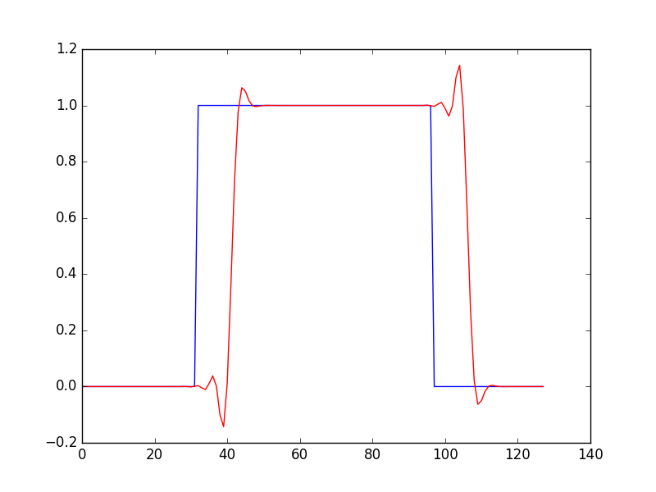
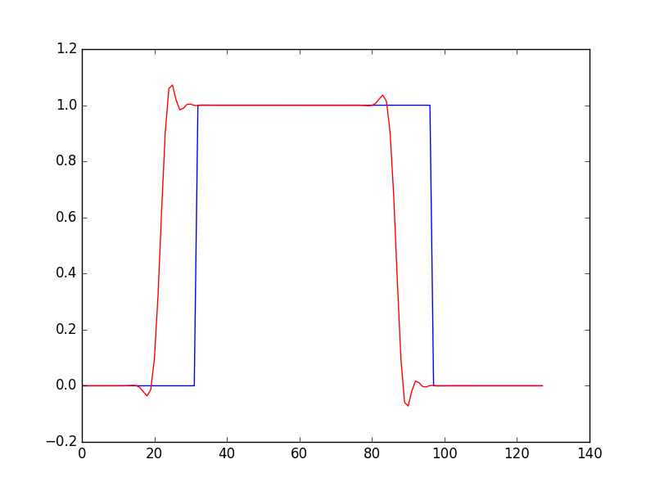
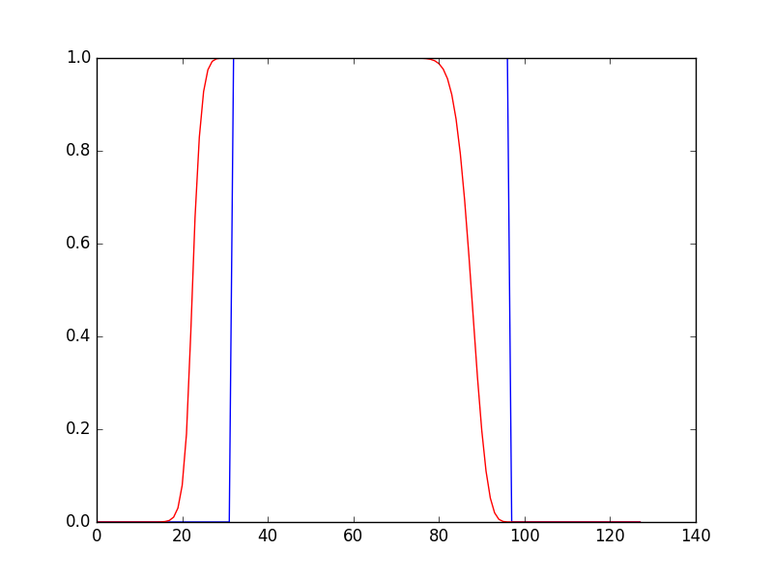
1次元線形移流

Slide 4
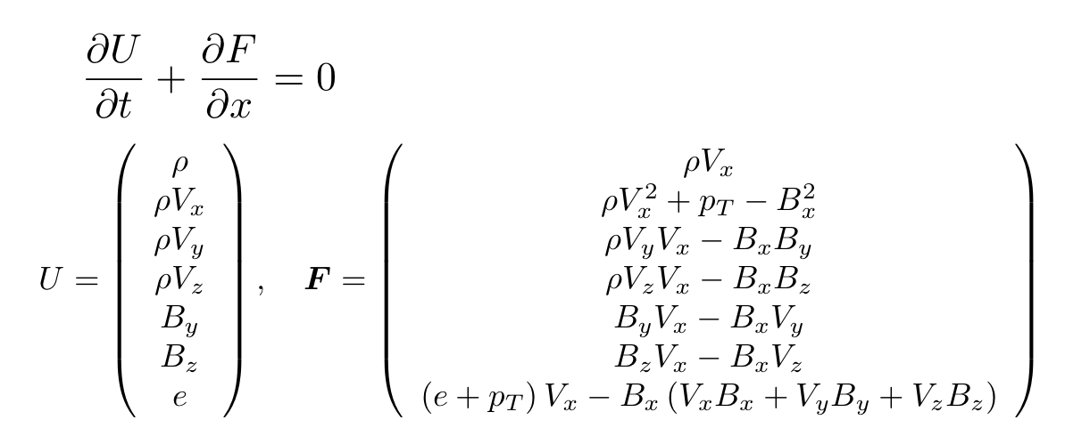

Slide 5
1次元MHD衝撃波管問題
left
(ρ,vx,vy,vz,By,Bz,p)=(1,0,0,0,0,0,0,1)
right
(ρ,vx,vy,vz,By,Bz,p)=(0.3,0,0,1,1,0,0.2)
どちらもBx=0.7,γ=5/3

Slide 6
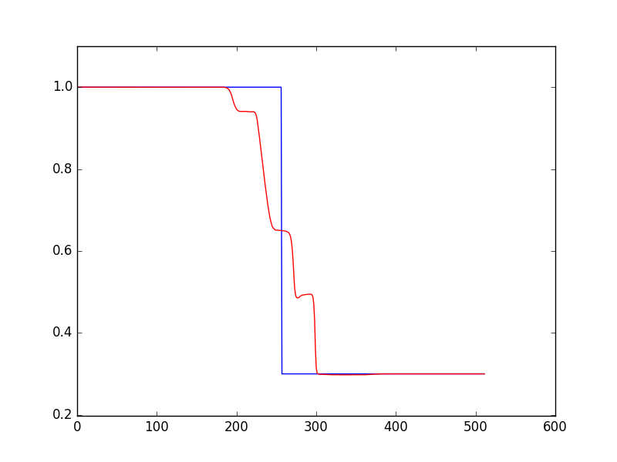
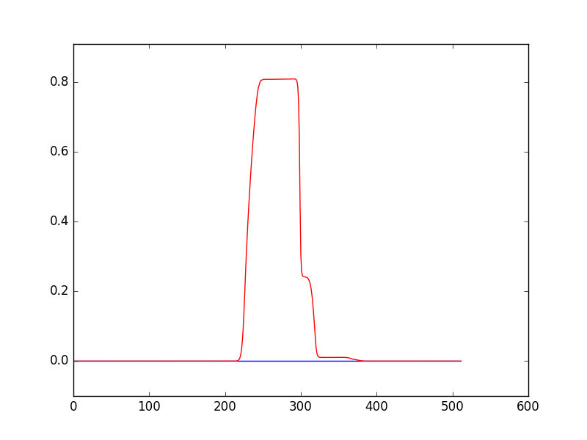
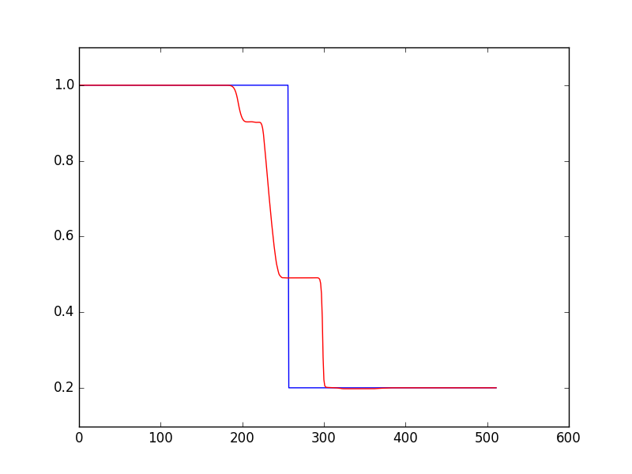
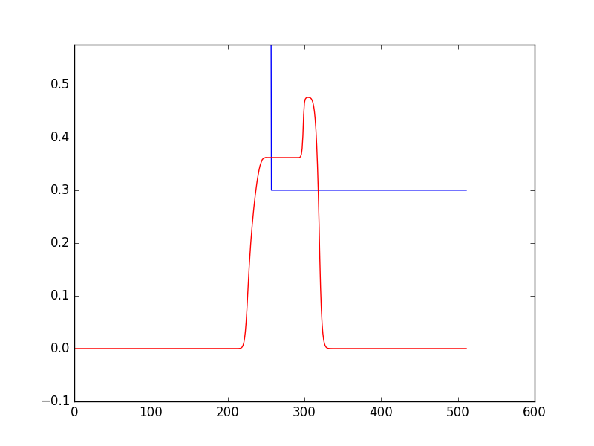
ρ
vy
p
Bz

